Slide 1

Usando SQL Dinámico en Bloques PL/SQL
PBY3101 Programación de de Base de Datos

Slide 2
Objetivos
Describir las fases de procesamiento de una sentencia SQL.
Describir las características de las sentencias construidas usando SQL Dinámico.
Describir en qué situaciones optar por construir SQL Dinámicos.
Describir algunas de las consideraciones al optar por construir sentencias SQL estáticas y dinámicas.
Describir algunas de las características de NATIVE DYNAMIC SQL.
Explicar el uso de la sentencia Execute Immediate.
Explicar cómo recuperar múltiples filas y ejecutar un bloque PL/SQL usando SQL Dinámico.
Describir las características del package DBMS_SQL.
Explicar cómo usar el Package DBMS_SQL

Slide 3
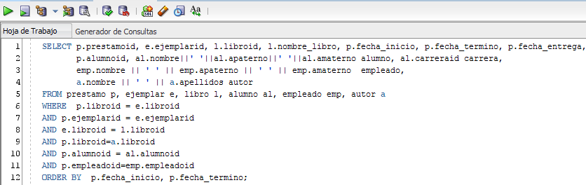
Fases de Procesamiento de una Sentencia SQL
PARSING
BINDING
EXECUTING
FETCHING
Notes:
Durante el procesamiento de una sentencia SQL, ya sea mediante un script o un programa PL/SQL, se distinguen cuatro fases: análisis de la sintaxis (parsing), análisis de las variables (binding), ejecución (executing) y recuperación de datos (fetching).
Fase de Parsing: durante esta fase, Oracle efectúa lo siguiente:
Busca la sentencia en la Shared Pool
Verifica la sintaxis
Verifica la semántica y privilegios
Transforma las Vistas y Subconsultas en sentencias SQL
Determina y almacena el plan de ejecución
Fase de Binding: en esta fase Oracle:
Identifica las variables (bind variables) en la sentencia SQL.
Asigna o reasigna un valor a cada variable
Fase de Executing: en esta fase Oracle:
Ejecuta la sentencia SQL de acuerdo el plan de ejecución determinado en la fase de Parsing.
Realiza las operaciones de lectura/escritura para la ejecución de las sentencias DML
Ordena los datos en caso de ser necesario
Fase de Fetching: en esta fase Oracle:
Recupera las filas de una sentencia SELECT
Utiliza un mecanismo de matriz para recuperar las filas
‹#›

Slide 4
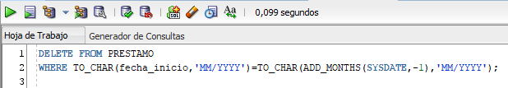
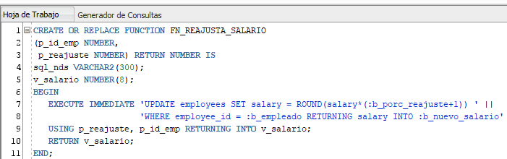
Fases de Procesamiento de una Sentencia SQL
Notes:
Algunas etapas del procesamiento no son relevantes para todas las sentencias SQL:
Para las sentencias SQL SELECT, DML, MERGE, COMMIT, SAVEPOINT y ROLLBACK, las fases de Parse y Bind se realizan en tiempo de compilación.
La fase de Fetch es aplicable sólo a las consultas.
Para las sentencias de SQL Dinámico, todas las fases se realizan en tiempo de ejecución
‹#›

Slide 5
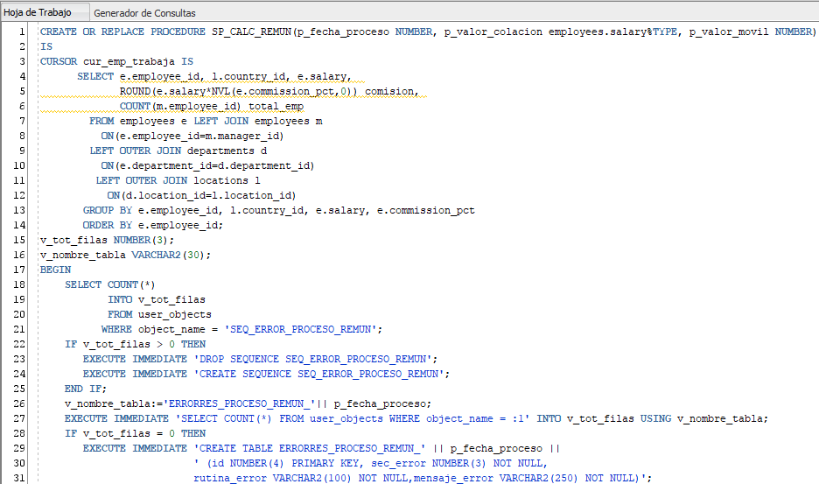
SQL Dinámico
Notes:
Las sentencias SQL que se pueden usar en un bloque PL/SQL están limitadas a SELECT, DML, MERGE, COMMIT, SAVEPOINT y ROLLBACK. Todas las sentencias SQL que se pueden usar en PL/SQL se analizan en tiempo de compilación, es decir, tienen una estructura fija.
Se debe utilizar SQL dinámico si se requiere que en un bloque PL/SQL:
Una sentencia SQL sea modificada en tiempo de ejecución.
Se ejecuten sentencias DDL y otras funcionalidades SQL.
Las sentencias de SQL Dinámico:
Son sentencias SQL con columnas variables o diferentes condiciones con o sin variables.
Se construyen y almacenan como una cadena de caracteres, de variable o expresión dentro del bloque PL/SQL y son ejecutadas cuando el bloque PL/SQL se ejecuta.
Permiten que las sentencias DDL, DCL o de control de sesión se escriban y ejecuten desde PL/SQL.
Se ejecuta con NATIVE DYNAMIC SQL (NDS) o usando el package DBMS_SQL
‹#›

Slide 6

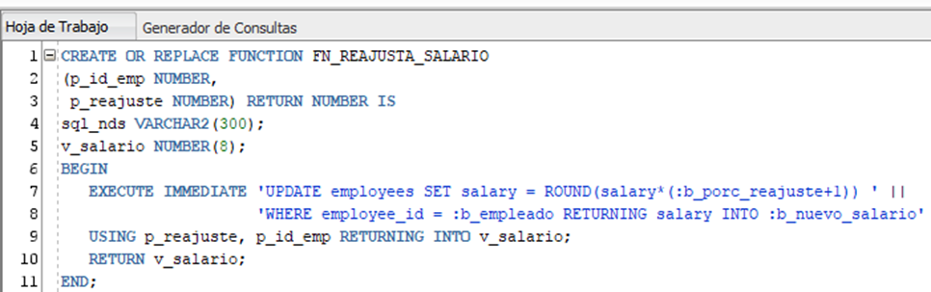
¿Cuándo optar por usar SQL Dinámico?
Notes:
En PL/SQL se necesita usar SQL Dinámico:
Cuando el texto completo de la sentencia del SQL dinámico se desconoce hasta el tiempo de ejecución; por lo tanto, su sintaxis se verifica en tiempo de ejecución en lugar de en tiempo de compilación.
Cuando al momento de compilar el bloque PL/SQL se desconoce referencias a objetos de base de datos tales como tablas, columnas, índices, secuencias, nombres de usuario y vistas
Cuando al momento de compilar el bloque PL/SQL se desconoce el número y los tipos de datos de las variables host.
Cuando al momento de compilar el bloque PL/SQL se desconoce el texto de Cuando la sentencia SQL como comandos, cláusulas, etc.
Para hacer que los programas PL/SQL sean más generales y flexible
‹#›

Slide 7
Consideraciones al usar SQL Dinámico o Estático
Tiempo de ejecución de la sentencia SQL | Probablemente la mejor opción
Menos de 2 segundos | Estático
Entre 2 y 10 segundos | Cualquiera
Más de 10 segundos | Dinámico
Uniformidad de datos | Probablemente la mejor opción
Distribución de datos uniforme | Estático
Ligera falta de uniformidad | Cualquiera
Distribución nada uniforme | Dinámico
Predicados de rango (<,>,BETWEEN,LIKE, etc.) | Probablemente la mejor opción
Muy poco frecuentes | Estático
Ocasionales | Cualquiera
Frecuentes | Dinámico
Ejecución repetitiva | Probablemente la mejor opción
Se ejecuta más de una vez | Cualquiera
Se ejecuta una vez | Estático
Naturaleza de la consulta | Probablemente la mejor opción
Aleatoria | Dinámico
Permanente | Cualquiera
Notes:
Al momento de optar por usar SQL Dinámico en bloques PL/SQL, también es importante tener presente en qué circunstancias son la mejor opción en comparación al uso de sentencias SQL estáticas. Algunos de los factores más importantes a considerar son:
1.- Tiempo de Ejecución de la Sentencia SQL: Si la ejecución de la sentencia SQL demora menos de 2 segundos entonces la mejor opción será usar sentencias SQL estáticas. Si la ejecución de la sentencia demora entre 2 a 10 segundos se puede optar por construir la sentencia SQL ya sea en forma estática o usando SQL dinámico. Sin embargo, si la ejecución de la sentencia SQL demora más de 10 segundos, entonces la mejor opción es usar SQL dinámico.
2.- Uniformidad de los datos a usar: Si los datos que la sentencia SQL necesita utilizar se encuentran distribuidos de manera uniforme en las tablas, entonces la menor opción es usar una sentencia SQL estática. Si los datos se encuentran distribuidos con una ligera falta de uniformidad en las tablas, se puede optar por construir las sentencia SQL ya sea en forma estática o usando SQL Dinámico. Si embargo, si los datos no están distribuidos de manera uniforme en las tablas, entonces la mejor opción es usar SQL Dinámico.
3.- Condiciones de rango: Si la sentencia SQL utiliza muy poco frecuente predicados como menor que, mayor que, Between, Like etc., entonces la mejor opción es construir la sentencia SQL de manera estática. Si la sentencia SQL utiliza ocasionalmente predicados como menor que, mayor que, Between, Like, etc., entonces se puede optar por construir las sentencia SQL ya sea en forma estática o usando SQL Dinámico. Sin embargo si el uso de los predicados de rangos es frecuente, entonces la mejor opción es usar SQL Dinámico.
4.- Ejecución repetitiva de la sentencia SQL: Si la sentencia SQL se ejecuta una vez la mejor opción es construirla de manera estática. Sin embargo, si la sentencia se ejecuta más de una vez, entonces se puede considerar que la mejor opción es construirla usando SQL Dinámico.
5.- Naturaleza de la sentencia SQL: si la sentencia SQL varía cada vez que se ejecuta, la mejor opción es construirla usando SQL Dinámico. Si la sentencia es permanente, es decir no sufre cambios cuando se ejecuta, se puede optar por construirla de manera estática o usando SQL Dinámico.
‹#›

Slide 8
Uso de SQL Dinámico
En tiempo de compilación, ninguno de los elementos en la sentencia dinámica se valida contra objetos en la base de datos
El sólo unir string para construir la sentencia de SQL dinámico es susceptible a ataques de inyección SQL
Permite construir sentencias que funcionarán con componentes futuros o funcionarán para diferentes componentes
Usando NDS o DBMS_SQL se pueden unir cadenas (string) en la sentencia o implementar variables bind
El uso de variables bind hace que el SQL dinámico construido sea “inmune” a los ataques de inyección SQL
Las variables bind son como los parámetros formales de la sentencia dinámica
Notes:
Al construir sentencias SQL usando SQL Dinámico se debe considerar que:
Al momento de compilar el bloque PL/SQL, ninguno de los elementos usados en las sentencia se validan con el diccionario de la Base de Datos.
El unir sólo string en la sentencia SQL es susceptible a ataques de inyección SQL.
Se construirán sentencias que van a funcionar para diferentes componentes existentes o que existirán en el futuro.
Usando NDS o DBMS_SQL se pueden unir cadenas (string) en la sentencia o implementar variables bind
El uso de variables bind hace que el SQL dinámico construido sea “inmune” a los ataques de inyección SQL.
Las variables bind son como los parámetros formales de la sentencia.
‹#›

Slide 9
Native Dynamic SQL (NDS)
Proporciona soporte nativo para usar SQL Dinámico en PL/SQL
Proporciona la capacidad de ejecutar en forma dinámica sentencias SQL cuya estructura se construye en tiempo de ejecución
Las sentencias
EXECUTE IMMEDIATE, OPEN-FOR, FETCH y CLOSE
se han agregado y/o ampliado en PL/SQL para soportar Native Dynamic SQL
Se puede usar argumentos bind en los parámetros dinámicos de las sentencias EXECUTE IMMEDIATE y OPEN
Notes:
Native Dynamic SQL (NDS) proporciona soporte nativo para SQL dinámico directamente en el lenguaje PL SQL y la capacidad de ejecutar dinámicamente sentencias SQL cuya estructura se construye en tiempo de ejecución. En PL/SQL se han ampliado y/o agregado las siguientes sentencias:
EXECUTE IMMEDIATE: Prepara una sentencia, la ejecuta, devuelve variables y luego desasigna los recursos
OPEN-FOR: Prepara y ejecuta una sentencia usando una variable de tipo cursor
FETCH: Recupera los resultados de una sentencia abierta utilizando la variable de tipo cursor
CLOSE: Cierra el cursor utilizado por la variable de tipo cursor y desasigna los recursos
En los parámetros de las sentencias EXECUTE IMMEDIATE y OPEN se pueden usar como argumentos variables bind
‹#›

Slide 10
Uso de la Sentencia EXECUTE IMMEDIATE
Se puede utilizar para ejecutar sentencias SQL o bloques anónimos PL/SQL
Se pueden usar literales numéricos, de caracteres y string como argumentos bind, pero no se pueden usar literales booleanos
La clausula RETURN INTO sólo se usa en las sentencias Insert, Update y Delete que tienen una cláusula RETURN
Para cada valor que retorna la sentencias Insert, Update y Delete debe haber una variable correspondiente en la cláusula RETURN INTO
Sintaxis
EXECUTE IMMEDIATE string_dinámico
[INTO {variable1 [, variable2]... | INTO registro}]
[USING [IN|OUT|IN OUT] argumento_bind,...]
[RETURN[ING] INTO argumento_bind,...];
Notes:
La sentencia EXECUTE IMMEDIATE se puede utilizar para ejecutar sentencias SQL o bloques Anónimos PL/SQL que se han creado usado SQL Dinámico. En esta sentencia:
Se pueden usar como argumentos bind literales numéricos, de caracteres y string. No se pueden usar literales de tipo boolean.
La cláusula RETURN INTO se usa sólo en las sentencias INSERT, UPDATE Y DELETE que tienen una cláusula RETURN . Para cada valor que retorna la sentencia Insert, Update y Delete debe haber una variable correspondiente en la cláusula RETURN INTO
En la sintaxis:
string_dinámico: es una cadena literal, variable o expresión que representa una sola sentencia SQL o un bloque PL / SQL. Debe ser del tipo CHAR o VARCHAR2.
INTO: utilizado solo para consultas de una sola fila. Esta cláusula especifica las variables o registro en los que se recuperan los valores de la columna. Para cada valor recuperado por la consulta, debe haber una variable o campo correspondiente.
USING: especifica una lista de argumentos de entrada y/o salida que se asocian a las variables usadas en la sentencia SQL. El modo de parámetro predeterminado es IN. Los parámetros deben ser especificados en el mismo orden en que las variables bind se usan en la sentencia.
RETURN INTO: se usa en las sentencias INSERT, UPDATE Y DELETE que tienen una cláusula RETURN . Para cada valor retornado por la sentencia debe haber una variable correspondiente en la cláusula RETURN INTO
‹#›

Slide 11
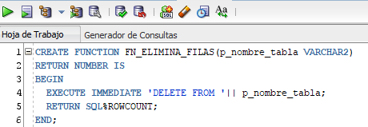
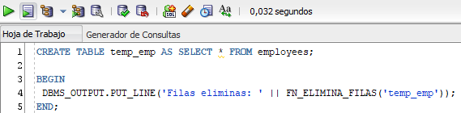
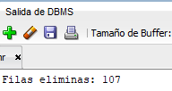
Uso de la Sentencia EXECUTE IMMEDIATE
Ejemplo:
Notes:
En el ejemplo, la función FN_ELIMINA_FILAS acepta como argumento de entrada en nombre de la tabla desde la cual se desea eliminar las filas. Como el nombre de la tabla puede variar, se usa la sentencia EXECUTE IMMEDIATE para eliminar todas las filas de la tabla que la función recibe como parámetro de entrada.
Al ejecutar la función eliminará las filas de la tabla TEMP_EMP (que se crea a partir de la tabla EMPLOYEES). El bloque anónimo que ejecuta la función, muestra que se han eliminado 107 filas de la tabla TEMP_EMP.
‹#›

Slide 12
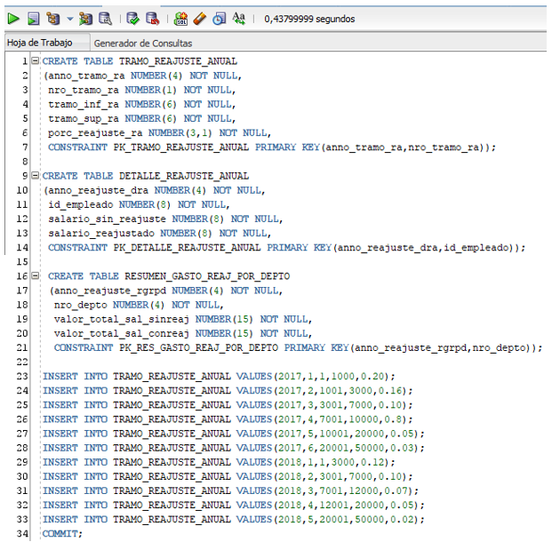
Uso de la Sentencia EXECUTE IMMEDIATE
Ejemplo:
1
Notes:
En el ejemplo, se creará un proceso para efectuar el reajuste anual de los salarios de los empleados. Para esto primero se crean las tablas anexas a la del esquema HR que se requieren para este proceso.
‹#›

Slide 13
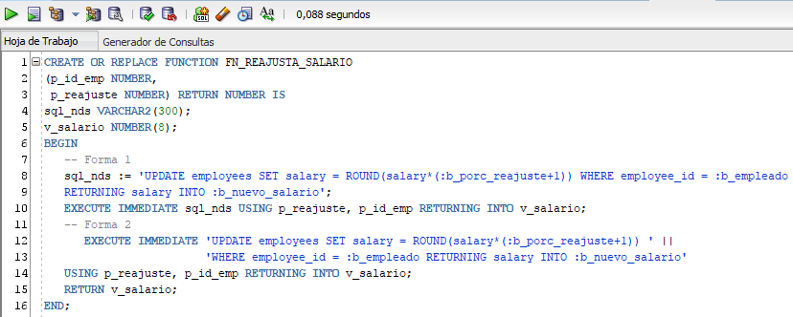
Uso de la Sentencia EXECUTE IMMEDIATE
2
Notes:
Una vez que se han creado y poblado las nuevas tablas que requiere el proceso, se crea la función almacenada FN_REAJUSTA_SALARIO que actualiza el salario de un empleado. El empleado que se desea actualizar y el porcentaje en el cual se aumentará su salario son entregados a la función como parámetros de entrada.
La sentencia de actualización del salario está construida usando SQL Dinámico. Las variables bind :b_porc_reajuste y :b_empleado se usan como parámetros en la sentencia dinámica para “saber” el porcentaje en que se reajustará el salario y a que empleado se efectuará el reajuste respectivamente. Los valores a estas variables bind son entregadas por los parámetros de la función p_reajuste_y p_id_emp a través de la cláusula USING de la sentencia EXECUTE IMMEDIATE La sentencia de UPDATE creada en forma dinámica también retorna el valor del salario actualizado a través de la variable bind :b_nuevo_salario (como se muestra en la cláusula RETURNING salary INTO :b_nuevo_salario), este valor es almacenado en la variable v_salario usando la cláusula RETURNING INTO en la sentencia EXECUTE IMMEDIATE.
En la Forma 1 del ejemplo la sentencia de UPDATE se construye en la variable sal_nds y es esta variable la que se utiliza en la sentencia EXECUTE IMMEDIATE. EN la Forma del ejemplo, en la sentencia EXECUTE IMMEDIATE se crea directamente la sentencia de actualización.
‹#›

Slide 14
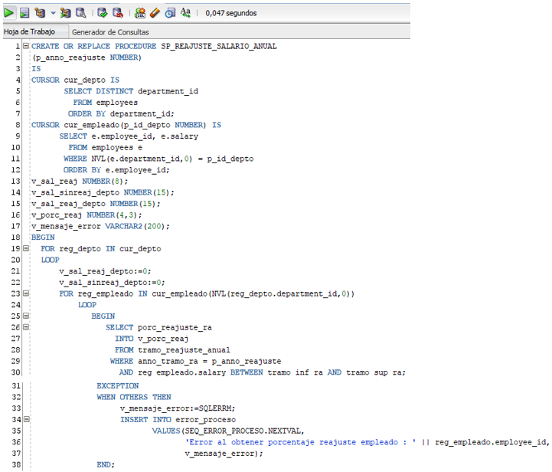
Uso de la Sentencia EXECUTE IMMEDIATE
3
Notes:
Posteriormente se crea el procedimiento almacenado SP_REAJUSTA_SALARIO_ANUAL que recibe como parámetro de entrada el año que se va a procesar. En el primer cursor se obtienen los diferentes departamentos en los que trabajan empleados. El segundo cursor obtiene información de los empleados (su identificación y salario) que trabajan en el departamento que se entrega como parámetro de entrada. Por cada empleado del departamento leído desde el primer cursor se obtiene el porcentaje de reajuste (desde la tabla PORC_REAJUSTE_ANUAL) de acuerdo al salario que posee el empleado.
‹#›

Slide 15
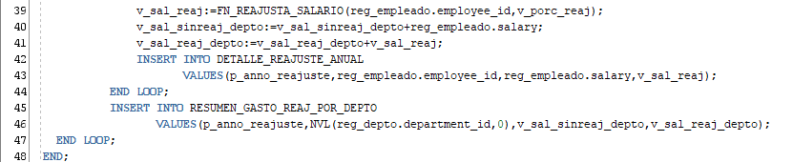
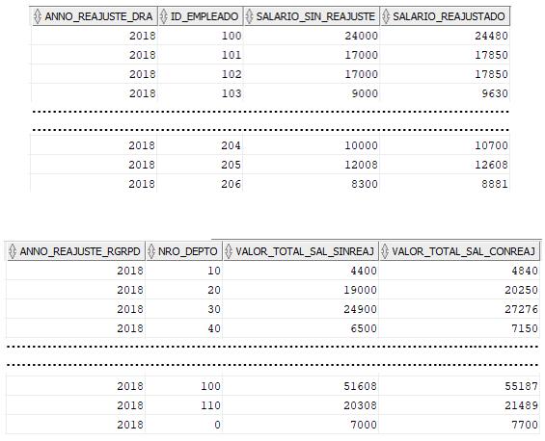

Uso de la Sentencia EXECUTE IMMEDIATE
3
5
4
Notes:
Para reajustar el salario del empleado leído se ejecuta la función FN_REAJUSTA_SALARIO de acuerdo a la identificación del empleado y porcentaje de reajuste que se entrega como valores a los parámetros de entrada de la función. El salario reajustado que retorna la función se almacena en la variable v_sal_reaj. Posteriormente se inserta en la tabla DETALLE_REAJUSTE_ANUAL el año que se está procesando, la identificación del empleado, el salario sin actualizar del empleado y su salario reajustado. Por cada departamento leído del primer cursor, se inserta en la tabla RESUMEN_GASTO_REAJ_POR_DEPTO el año que se está procesando, la identificación del departamento, el valor total de los salarios sin reajustar de los empleados del departamento leído y el valor total de los salarios reajustados de los empleados del departamento procesado.
‹#›

Slide 16
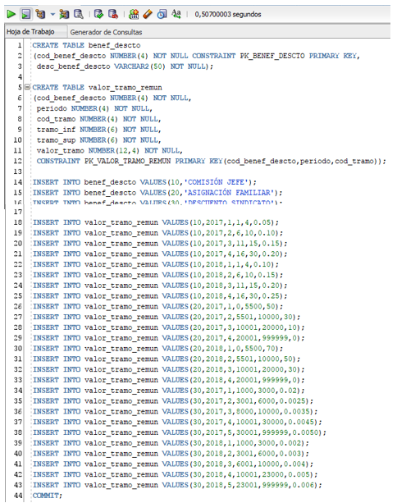
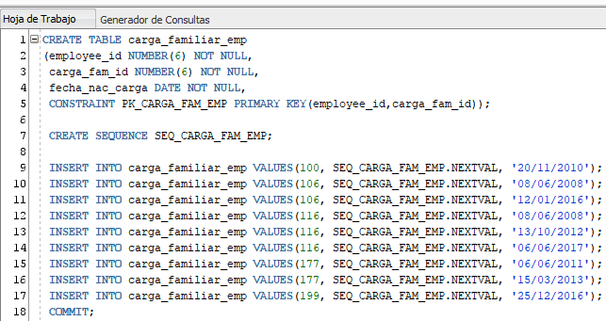
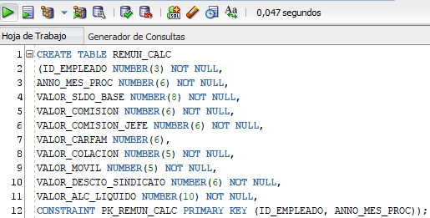
Uso de la Sentencia EXECUTE IMMEDIATE
Ejemplo:
1
Notes:
En el ejemplo, se creará un proceso que efectúa el cálculo de remuneraciones. Para implementar esta solución primero se crean las anexas del esquema HR que se utilizarán en el proceso.
‹#›

Slide 17
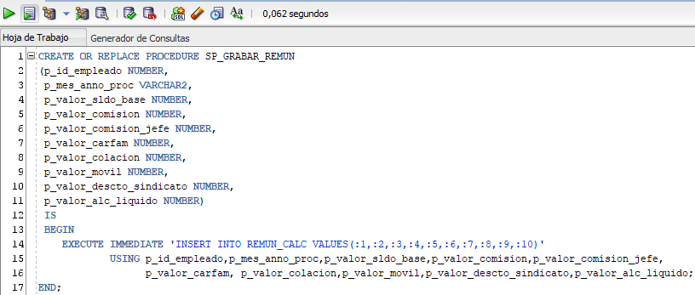
Uso de la Sentencia EXECUTE IMMEDIATE
2
Notes:
Una vez creadas y pobladas las talas anexas que se requieren para el proceso, se crea el procedimiento almacenado SP_GRABAR_REMUN que recibe como parámetros los valores que se insertarán en la tabla REMUN_CALC. La sentencia de inserción es construida usando SQL Dinámico (usando Native Dynamic SQL). Para los valores a insertar se utilizan variables bind como parámetros (:1, :2, :3, etc.). En la cláusula USING de la sentencia EXECUTE IMMEDIATE se utilizan los valores entregados a los parámetros de entrada del procedimiento en la sentencia de inserción.
‹#›

Slide 18
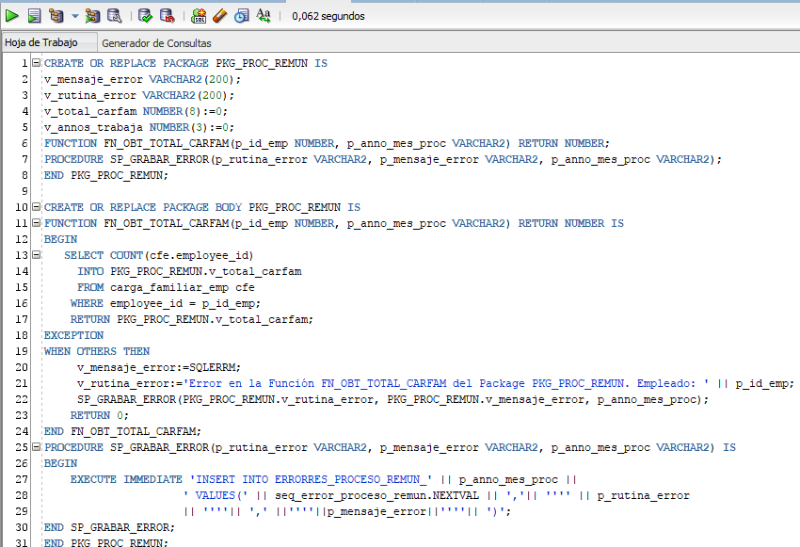
Uso de la Sentencia EXECUTE IMMEDIATE
3
Notes:
El package PKG_PROC_REMUN contiene 6 constructores públicos (4 variables, una función y un procedimiento). La función del package obtendrá el total de cargas familiares que posee el empleado que se entrega como parámetro de entrada. El procedimiento del package en forma dinámica va a insertar en la tabla de errores (creada para el año y mes que se está procesando) la rutina en que se produjo un error y el mensaje del error. Todos los valores usado para insertar son ingresados al procedimientos como parámetros de entrada.
‹#›

Slide 19
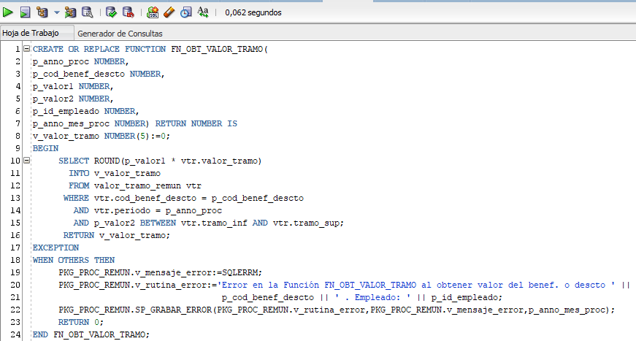
Uso de la Sentencia EXECUTE IMMEDIATE
4
Notes:
La función almacenada FN_OBT_VALOR_TRAMO obtiene el valor del beneficio o descuento que la función recibe como parámetro de entrada y de acuerdo al año procesado (variables p_cod_benef_descto y p_anno_mes_proc respectivamente). Si durante la ejecución de la función se produce cualquier error, se ejecutará el procedimiento SP_GRABAR_ERROR del package PKG_PROC_REMUN. Para almacenar el código de error Oracle y la rutina en que se produjo el error se usan las variables v_mensaje_error y v_rutina_error del mismo package.
‹#›

Slide 20
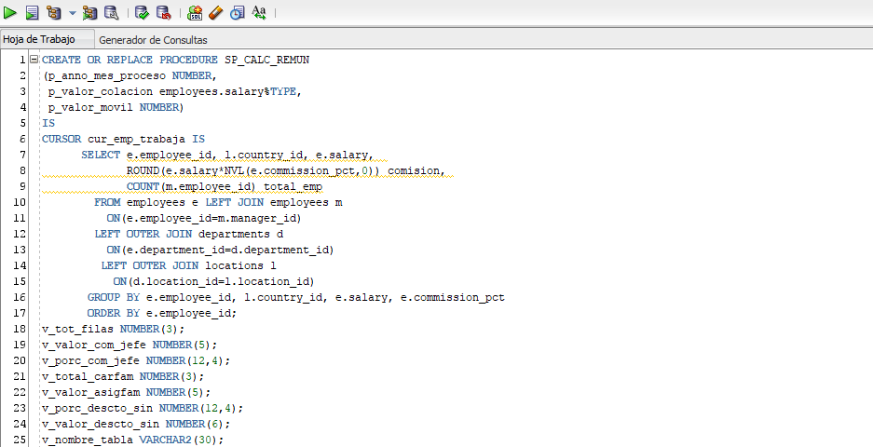
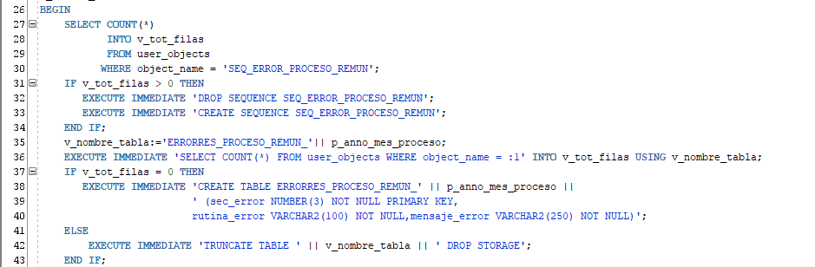
Uso de la Sentencia EXECUTE IMMEDIATE
Ejemplo:
5
Notes:
El procedimiento almacenado SP_CALC_REMUN construido para efectuar el cálculo de las remuneraciones recibe como valores de entrada el año y mes a procesar, el valor de la colación y el valor de la movilización. El cursor del procedimiento obtiene los datos que se requieren de cada empleado que se va a procesar.
Al comenzar el proceso, se verifica si el objeto secuencia SEQ_ERROR_PROCESO_REMUN existe. Si existe la secuencia, dinámicamente, es eliminada y se vuelve a crear para que comience con el valor 1.
Por cada año y mes que se procesa se crea una tabla de errores diferentes usando SQL Dinámico. Primero se verifica si la tabla de errores del año y mes que está procesando existe. Si no existe se crea la tabla de errores del proceso y si existe se trunca. Esto permite que el procedimiento sea ejecutado las veces que se requiera para el año y mes que se está procesando.
NOTA IMPORTATE: si en el subprograma PL/SQL se crea algún objeto usando SQL Dinámico, por regla de Oracle, previamante se debe otorgar los privilegios correspondientes a todos los usuarios que ejecutarán el subrprograma incluyendo al usuario dueño del programa. Esto se debe a que como el subprograma puede ser ejecutado por cualquier usuario, cada uno de ellos pueda crear los objetos en el esquema del dueño del subprograma.
‹#›

Slide 21
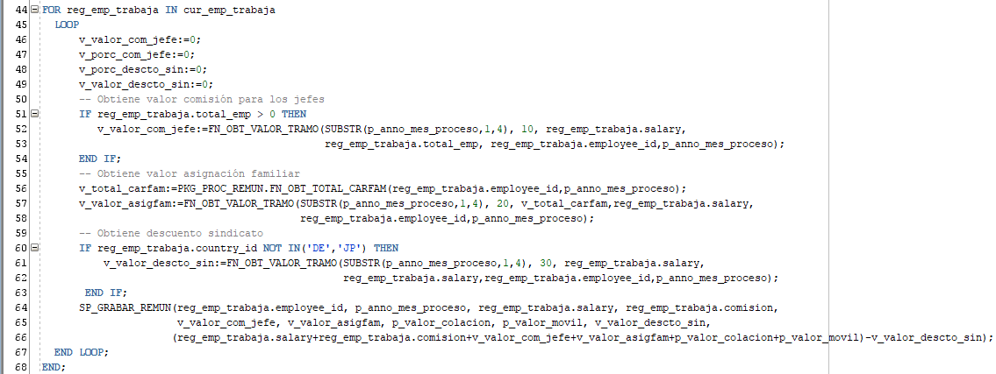
Uso de la Sentencia EXECUTE IMMEDIATE
Ejemplo:
5
Notes:
Posteriormente por cada empleado se efectúa el cálculo de comisión de jefes (si corresponde) usando la función almacenada FN_OBT_VALOR_TRAMO, se obtiene el tota de cargas familiares que posee el empleado a través de la función FN_OBT_TOTAL_CARFAM del package PKG_PROC_REMUN. A partir de las cargas familiares obtenidas se calcula el valor que le corresponde por este concepto usando la función almacenada FN_OBT_VALOR_TRAMO. Finalmente, usando la misma función almacenada se obtiene el valor del descuento de sindicato que le corresponde al empleado. Una vez efectuados todos los cálculos, se ejecuta el procedimiento almacenado SP_GRABAR_REMUN para insertar los valores en la tabla resultante del proceso.
‹#›

Slide 22

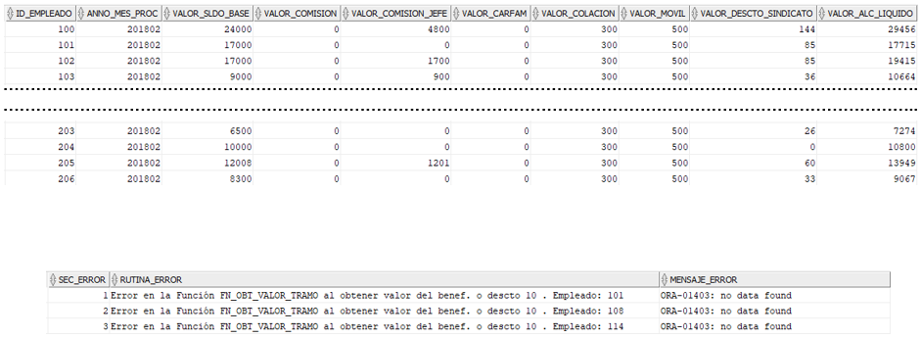
Uso de la Sentencia EXECUTE IMMEDIATE
Ejemplo:
6
Notes:
Finalmente el proceso de cálculo de remuneraciones es ejecutado para el mes de febrero del año 2018. Los valores de colación y movilización que se usarán en el proceso son 300 y 500 dólares respectivamente. Al finalizar el proceso, el resultado es el que se muestra.
‹#›

Slide 23
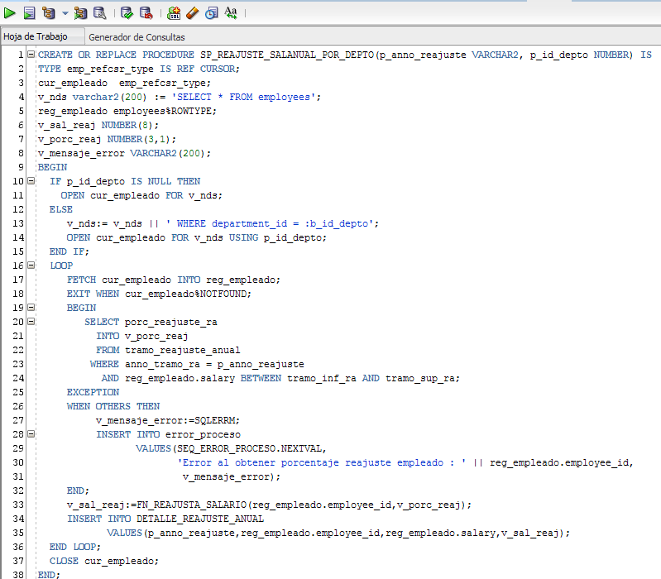
Recuperar Múltiples Filas con SQL Dinámico
Ejemplo:
Notes:
Si se desea que un cursor explícito se ejecute con diferentes condiciones en forma dinámica, se deben utilizar las cláusulas: OPEN-FOR, FETCH y CLOSE. Para esto, lo primero es definir un tipo REF_CURSOR. En el ejemplo, se crea con el nombre emp_refcsr_type. Una vez creado el tipo CURSOR se debe asignar a una variable (en el ejemplo se asigna ese tipo a la variable cur_empleado).
A la variable v_nds se le asigna inicialmente el valor ‘SELECT * FROM employees’. Al comenzar el procesamiento se valida que si el parámetro de entrada p_id_depto no tiene un valor, el cursor definido obtendrá todas las filas y columnas de las tablas employees. De lo contrario, si el parámetro posee un valor, entonces el cursor obtendrá todas las filas y columnas de la tabla employees correspondiente al departamento que se ingresó como para parámetro de entrada al procedimiento. Los valores leídos de cada fila del cursor son almacenados en el registro reg_empleado para poder efectuar el reajuste del salario del empleado leído. Finalizado el procesamiento de todas las filas, se cierra el cursor.
‹#›

Slide 24
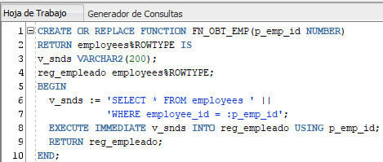
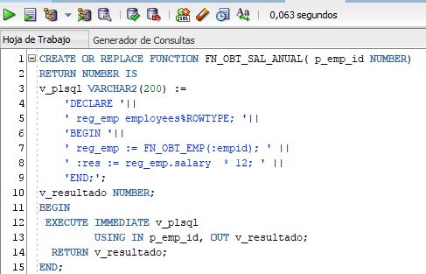


Ejecutar un Bloque PL/SQL con SQL Dinámico
Ejemplo:
1
2
3
Notes:
Usando EXECUTE IMMEDIATE también se pueden ejecutar en forma dinámica bloques PL/SQL completos. En el ejemplo la función almacenada FN_OBT_SAL_ANUAL ejecuta un bloque anónimo que ejecuta la función almacenada FN_OBT_EMP. Esta función retorna la fila completa del empleado que se ingresa como parámetro de entrada (a través de la variable bind :empid). Al retornar el control al bloque anónimo, se calcula el salario anual del empleado y el resultado se almacena en la variable bind :res. Al ejecutar el bloque en forma dinámica (EXECUTE IMMEDIATE) a la variable :empid se le asigna el valor que posee el parámetro p_emp_id y el valor asignado de la variable bind :res se almacena en la variable v_resultado.
‹#›

Slide 25
Package DBMS_SQL
El package DBMS_SQL permite escribir SQL dinámicos en bloques PL/SQL. Posee una serie de subprogramas que se pueden usar
Se debe usar el package DBMS_SQL cuando una sentencia SQL dinámica posee un número desconocido de variables de entrada o salida
Al ser usado para ejecutar sentencias DDL puede provocar
un deadlock
Usar el package DBMS_SQL cuando no se conoce la lista SELECT en el momento de la compilación
Usar el package DBMS_SQL cuando no se sabe cuántas columnas retornará una sentencia SELECT, o cuáles serán sus tipos de datos
Notes:
El package DBMS_SQL se utiliza para escribir SQL dinámico en bloques PL/SQL y para analizar sentencias DDL. Para ello posee una serie de subprogramas que se pueden usar. Se debe usar el package DBMS_SQL para ejecutar una sentencia SQL dinámica que tiene un número desconocido de variables de entrada o salida.
También se debe usar el package DBMS_SQL cuando no se conoce las columnas que retornará la sentencia SELECT al momento de la compilación cuáles serán los tipos de datos. Al ser usado para ejecutar sentencias DDL puede provocar un deadlock.
En la mayoría de los casos, NDS es más fácil de usar y funciona mejor que DBMS_SQL, excepto cuando se trata de sentencias con un número desconocido de variables de entrada o salida.
‹#›

Slide 26
Subprogramas del Package DBMS_SQL
OPEN_CURSOR
Abre un nuevo cursor y retorna un número de identificación del cursor
PARSE
Analiza la sentencia SQL. Verifica la sintaxis de la sentencia y la asocia con el cursor. Puede analizar sentencias DML o DDL. Las sentencias DDL se ejecutan inmediatamente cuando se analizan
BIND_VARIABLE
Vincula un valor a una variable bind identificada por su nombre en la. Esto no es necesario si la sentencia no tiene variables bind
EXECUTE
Ejecuta la sentencia SQL y retorna el número de filas procesadas
FETCH_ROWS
Recupera la siguiente fila para una consulta (usar en un loop)
CLOSE_CURSOR
Cierra el cursor especificado
Notes:
El package DBMS_SQL posee los siguientes subprogramas:
OPEN_CURSOR: se utiliza para abrir un nuevo cursor y retornar un número de identificación del cursor.
PARSE: se utiliza para analizar la sentencia SQL. Verifica la sintaxis de la sentencia y la asocia con el cursor. Puede analizar sentencias DML o DDL. Las sentencias DDL se ejecutan inmediatamente cuando se analizan.
BIND_VARIABLE: se utiliza para vincular un determinado valor a una variable bind identificada por su nombre en la sentencia que se está analizando. Esto no es necesario si la sentencia no tiene variables bind.
EXECUTE: utilizada para ejecutar la sentencia SQL y devolver el número de filas procesadas
FETCH_ROWS: se utiliza para recuperar la siguiente fila para una consulta (usar en un bucle para varias filas)
CLOSE_CURSOR: se utiliza para cerrar el cursor especificado
‹#›

Slide 27
Uso del Package DBMS_SQL
Se puede utilizar para ejecutar sentencias SQL o bloques PL/SQL
Se pueden usar literales numéricos, de caracteres y string como argumentos bind, pero no se pueden usar literales booleanos
El parámetro LANGUAGE_FLAG determina cómo maneja Oracle la sentencia SQL.
Sintaxis
DBMS_SQL.PARSE(<cursor_id>, <string_dinámico>, <language_flag>);
Notes:
Al igual que DSN, el package DBMS_SQL se puede usar para ejecutar en forma dinámica sentencias SQL o bloques PL/SQL. Se pueden usar literales numéricos, de caracteres y string como argumentos bind, pero no se pueden usar literales booleanos. El parámetro LANGUAGE_FLAG del procedimiento PARSE determina cómo maneja Oracle la sentencia SQL. Se recomienda usar NATIVE.
En la sintaxis:
cursor_id: es la identificación del cursor que se abrió.
string_dinámico: es la sentencia SQL que se desea ejecutar en forma dinámica.
language_flag: determina la forma en que Oracle va a manejar la sentencia SQL. Se recomienda usar NATIVE.
‹#›

Slide 28
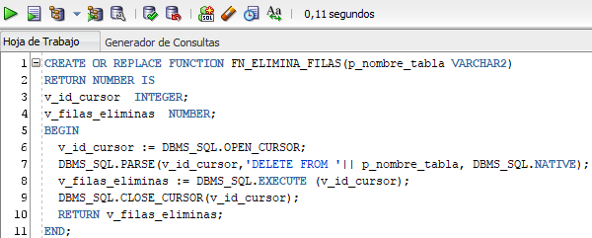
Uso del Package DBMS_SQL
Ejemplo:
Notes:
En el ejemplo, la función almacenada es la misma que anteriormente se creó usando NATIVE DYNAMIC SQL que ahora se creará usado el package DBMS_SQL. El orden es el siguiente:
Primero se abre un cursor con el subprograma OPEN_CURSOR y la identificación de ese cursor se almacena en la variable v_id_cursor.
Segundo, con el subprograma PARSE se analiza la sentencia DELETE, se verifica la sintaxis de la sentencia y se asocia con el cursor.
Tercero: con el subprograma EXECUTE se ejecuta la sentencia SQL y el número de filas afectadas por la sentencia se almacenan en la variable v_filas_eliminadas.
Finalmente, con el subprograma CLOSE se cierra el cursor.
‹#›

Slide 29
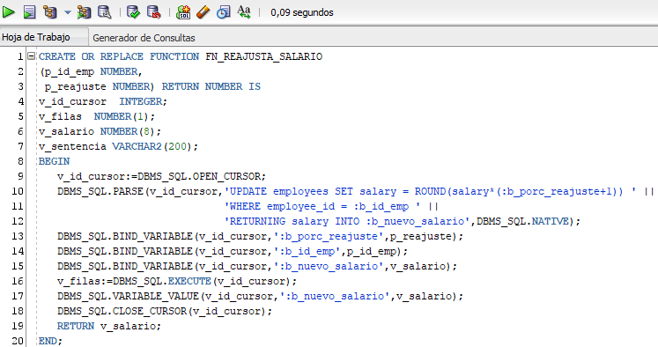
Uso del Package DBMS_SQL
Ejemplo:
Notes:
En el ejemplo, se muestra como se tendría que crear la función almacenada FN_REAJUSTA_SALARIO que anteriormente se creó usando NATIVE DYNAMIC SQL. En este caso, además de los subprogramas OPEN_CURSOR, PARSE, EXECUTE Y CLOSE, se usa el subprograma BIND_VARIABLE para asignar los valores a las variables bind definidas en la sentencia SQL. Para asignar un valor a una variable bind de la sentencia SQL, se debe indicar el id del cursor, la variable bind a la que se asignará el valor y el valor que se le asignará. Por ejemplo, a la variable :b_porc_reajuste se le asignará el valor que posea el parámetro p_reajuste de la función almacenada.
Si la sentencia SQL posee la cláusula RETURNING, el valor que retorna debe ser recuperado después de ejecutar la sentencia. En el ejemplo, la sentencia retorna el nuevo valor del salario actualizado en la variable bind :b_nuevo_salario y ese valor quedará almacenado en la variable v_salario
‹#›

Slide 30
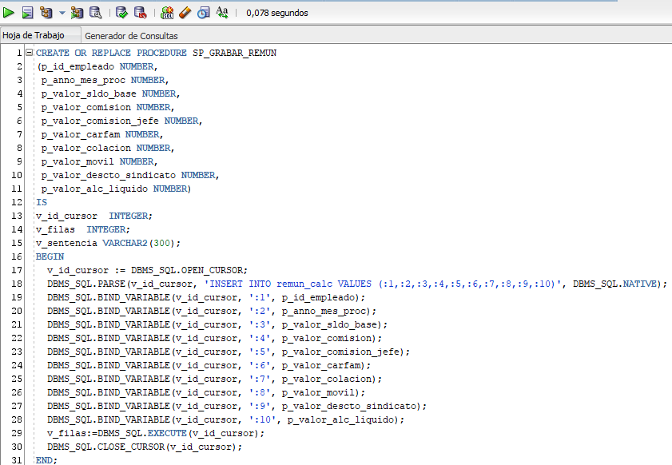
Uso del Package DBMS_SQL
Ejemplo:
1
Notes:
En el ejemplo, se muestra cómo se implementarían algunas rutinas del proceso de cálculo de remuneraciones (creado anteriormente) usando DBMS_SQL.
En el procedimiento SP_GRABAR_REMUN por cada variable bind definida en la sentencia SQL se le asigna el valor de cada parámetro definido en el procedimiento.
‹#›

Slide 31
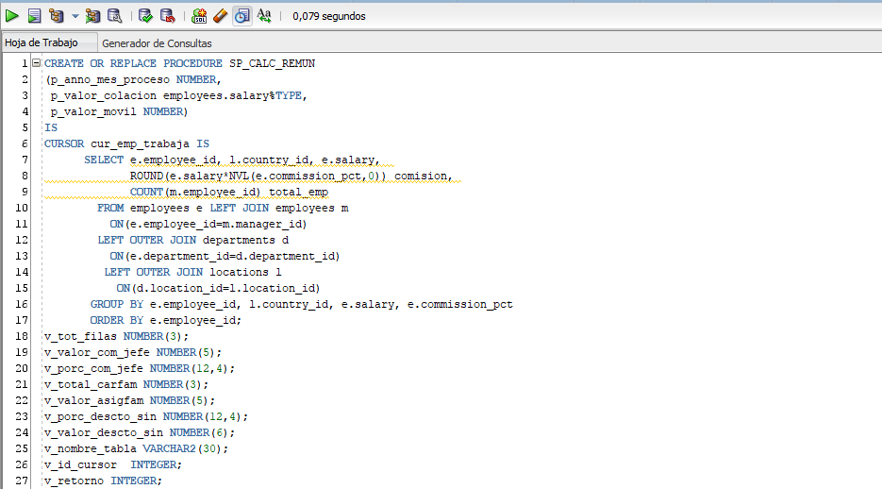
Uso del Package DBMS_SQL
Ejemplo:
2
Notes:
‹#›

Slide 32
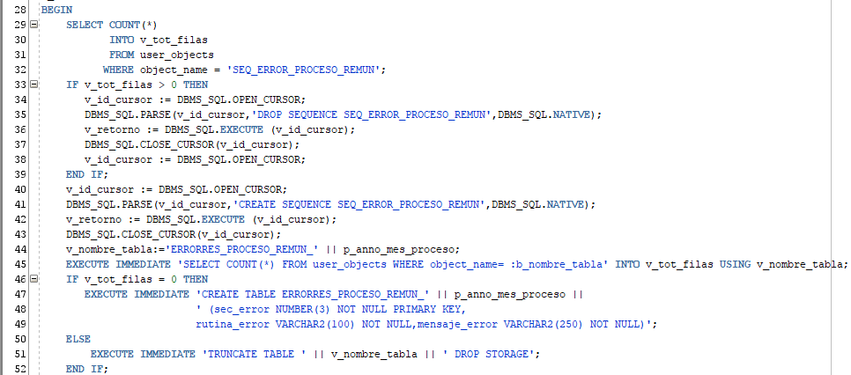
Uso del Package DBMS_SQL
2
Notes:
En el procedimiento almacenado SP_CALC_REMUN del proceso de cálculo de remuneraciones implementado anteriormente, se ha modifica para implementar sentencias SQL Dinámicas usando NATIVE DYNAMIC SQL y DBMS_SQL.
La eliminación y creación de la secuencia SEQ_ERROR_PROCESO_REMUN se ha implementada usado DBMS_SQL. La creación y truncado de la tabla de errores del proceso se ha implementado usando NATIVE DYNAMIC SQL
‹#›

Slide 33
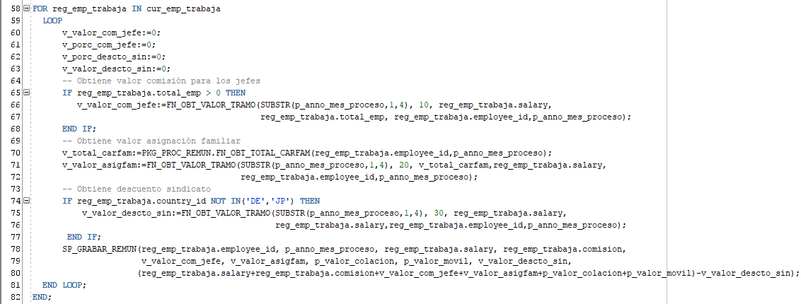
Uso del Package DBMS_SQL
2
Notes:
‹#›

Slide 34
Resumen
Se describieron las fases de procesamiento de una sentencia SQL.
Se describieron las características de las sentencias construidas usando SQL Dinámico.
Se describió en qué situaciones optar por construir SQL Dinámicos.
Se describieron algunas de las consideraciones al optar por construir sentencias SQL estáticas y dinámicas.
Se describieron algunas de las características de NATIVE DYNAMIC SQL.
Se explicó cómo usar la sentencia Execute Immediate.
Se explicó cómo recuperar múltiples filas y ejecutar un bloque PL/SQL usando SQL Dinámico.
Se describieron las características del package DBMS_SQL.
Se explicó cómo usar el Package DBMS_SQL

